Slide 1
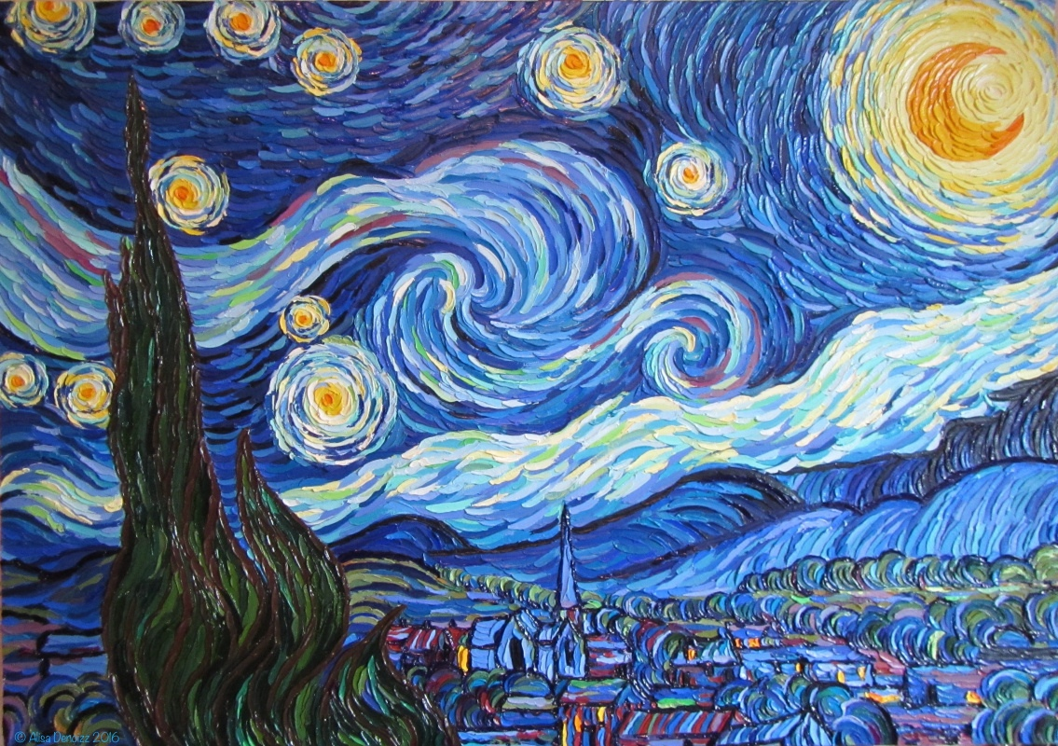

Slide 2
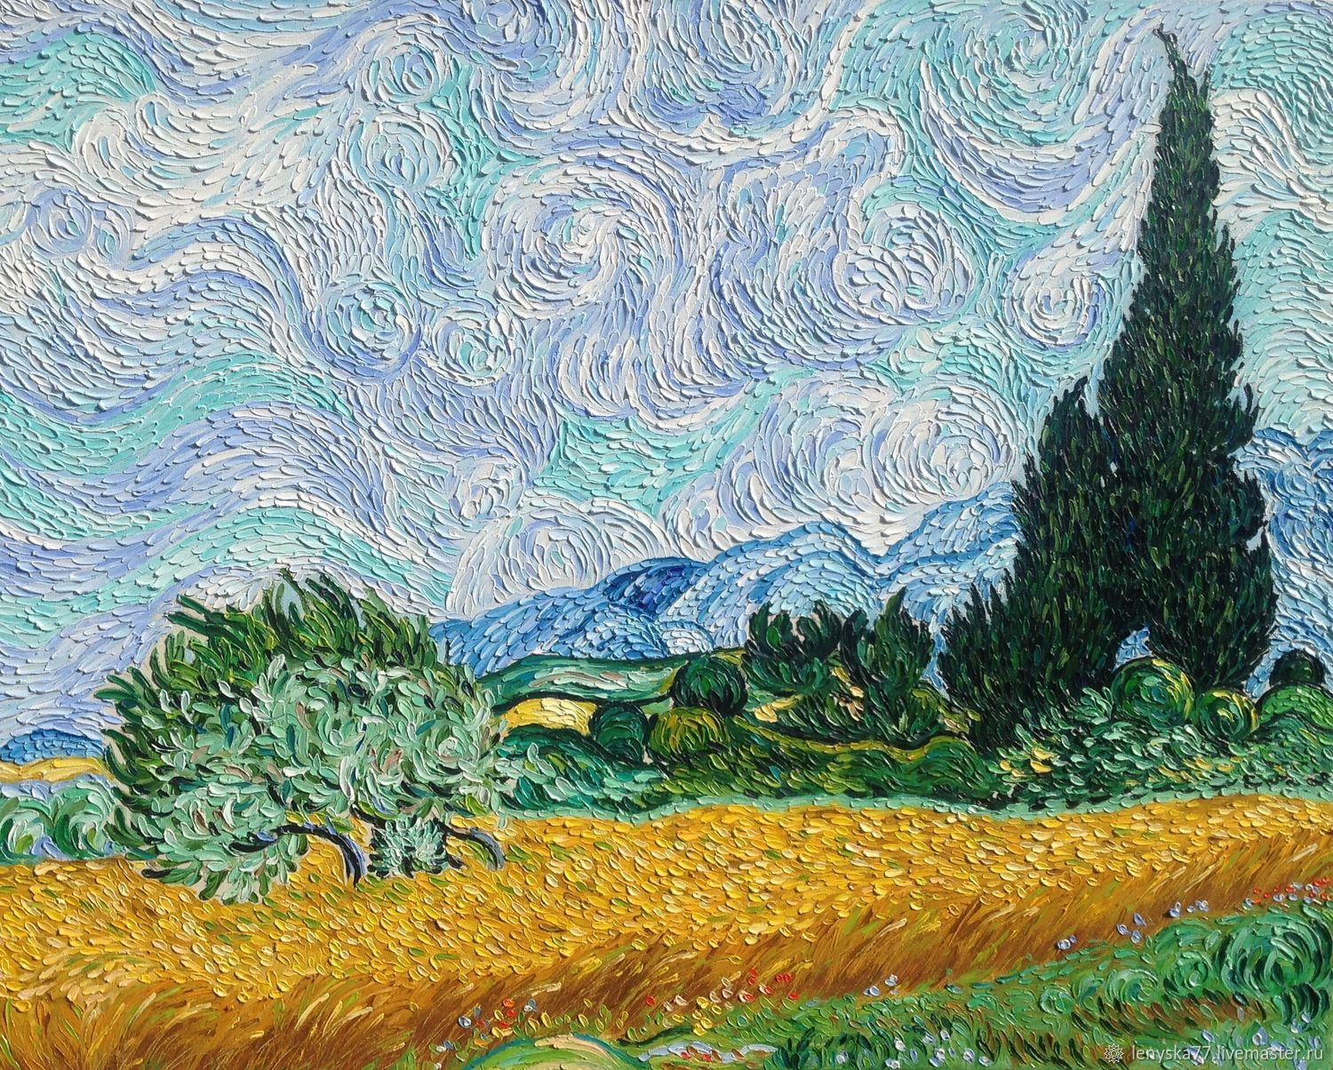

Slide 3
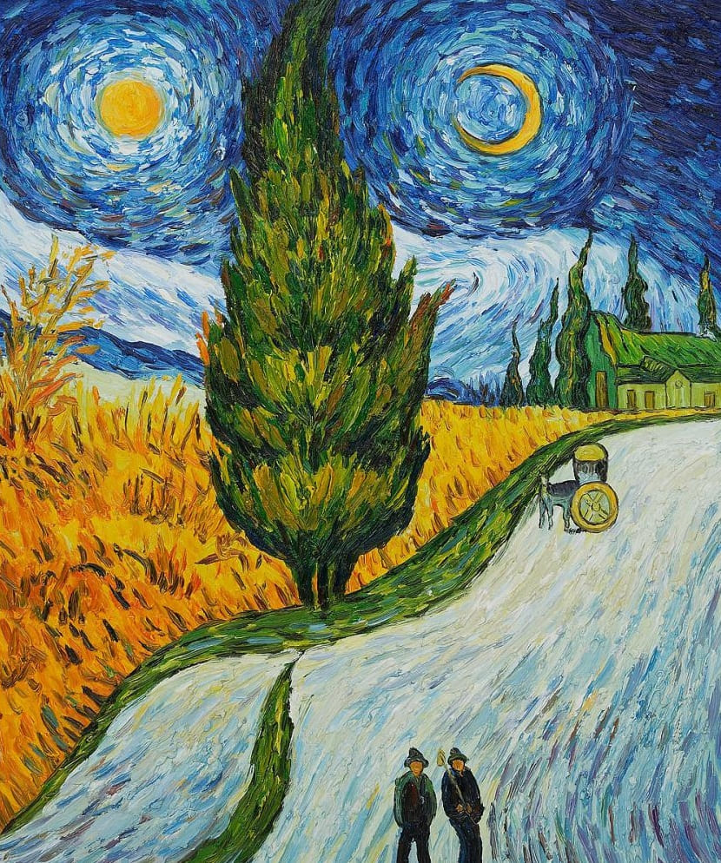

Slide 4
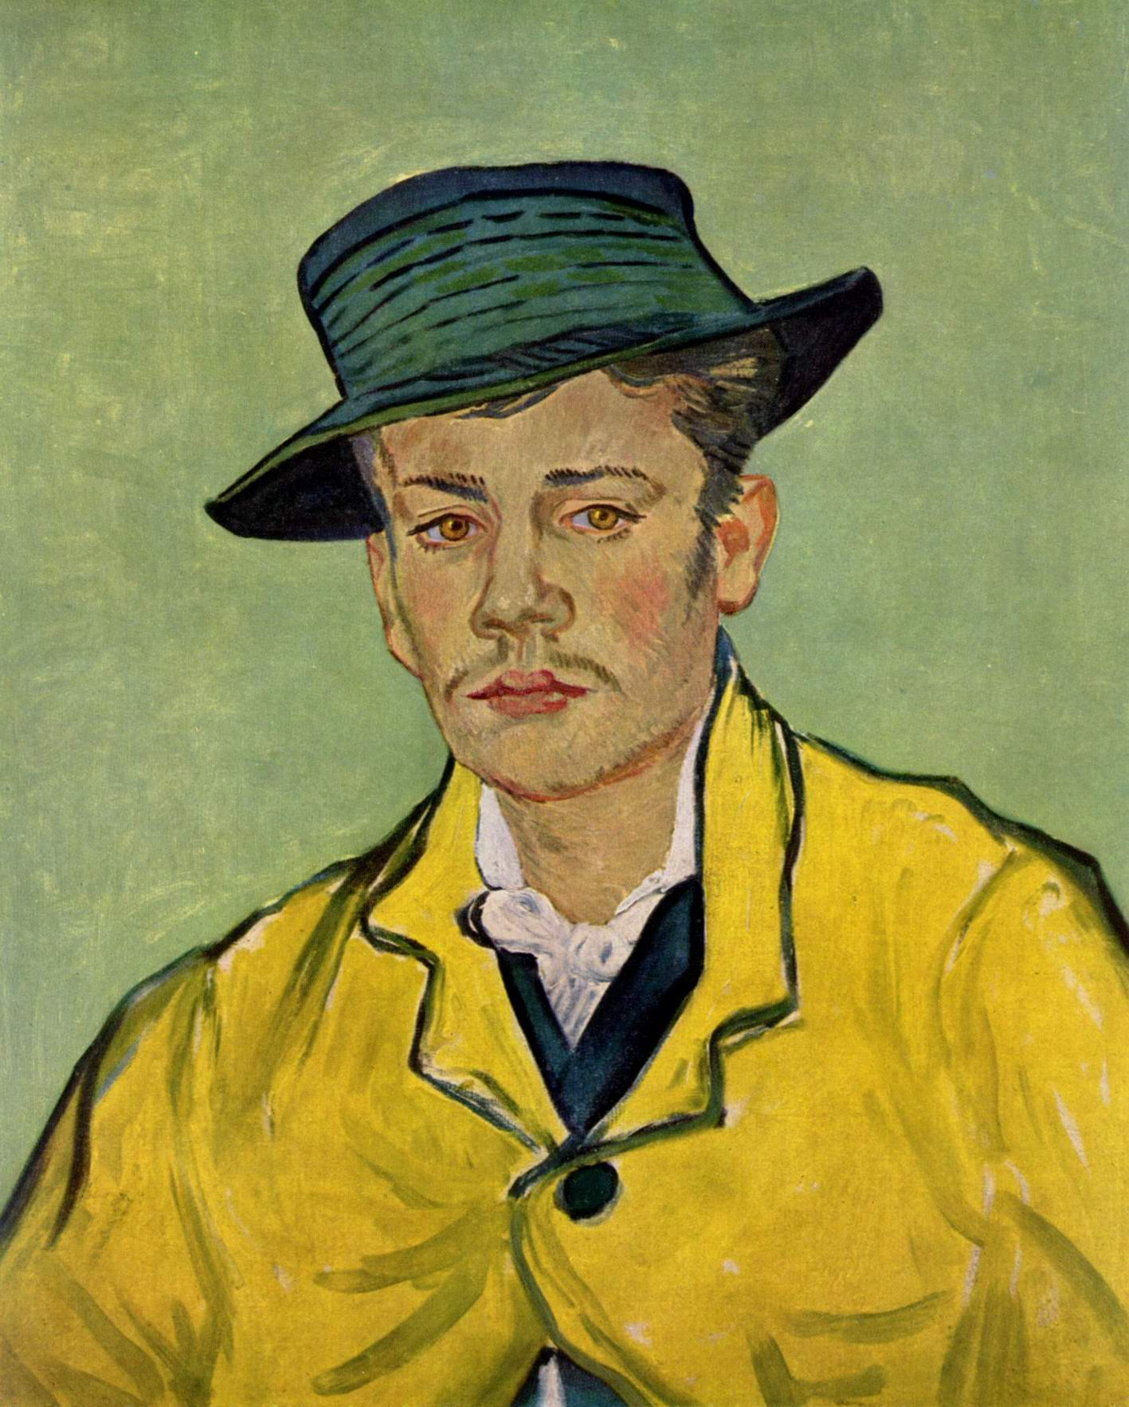

Slide 5
Винсент Ван Гог - голландский художник, широко известный своими яркими постимпрессионистскими картинами и трагической историей жизни. Большую часть взрослой жизни он прожил в бедности, борясь с психическими расстройствами, но при этом сумел создать одни из лучших произведений искусства своей эпохи.
При жизни художник был практически неизвестен, сегодня его имя знают во всем мире.

Slide 6
Постимпрессионизм появился во Франции в середине 1880-х годов в результате кризиса импрессионизма и попыток мастеров кисти найти созвучные новому веку изобразительные средства. Постимрессионисты отказывались изображать на холсте мимолетное впечатление действительности, стремились раскрыть суть предметов и запечатлеть длительное состояние окружающего мира. Источник: https://veryimportantlot.com/ru/news/blog/postimpressionizm-zhizneradostnyj-i-neobychnyj-stil-v-zhivopisi

Slide 7
Импрессионизм — термин, образованный от французского слова «впечатление» (impression). Глядя на картины импрессионистов, кажется, что они написаны торопливыми мазками, будто художник старался как можно быстрее перелить на холст переполнявшие его эмоции. Одному из первых критиков импрессионизма, Луи Леруа (Louis Leroy), такая манера даже показалась небрежной. Вот он и назвал свой фельетон о Салоне Отверженных, где выставлялись картины первых импрессионистов, L'Exposition des impressionnistes, что можно перевести как «Выставка впечатленцев». Источник: https://veryimportantlot.com/ru/news/blog/impressionizm-v-zhivopisi-ili-lovcy-prekrasnogo-mgnovenya

Slide 8
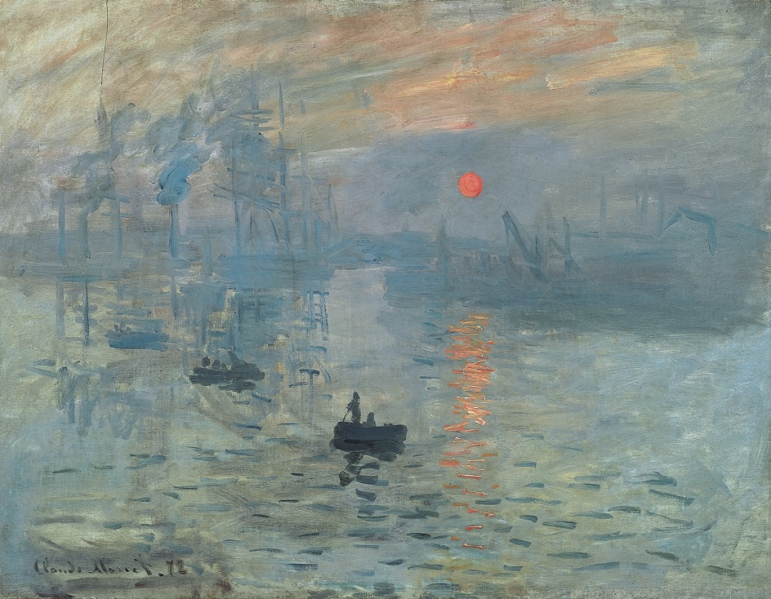

Slide 9
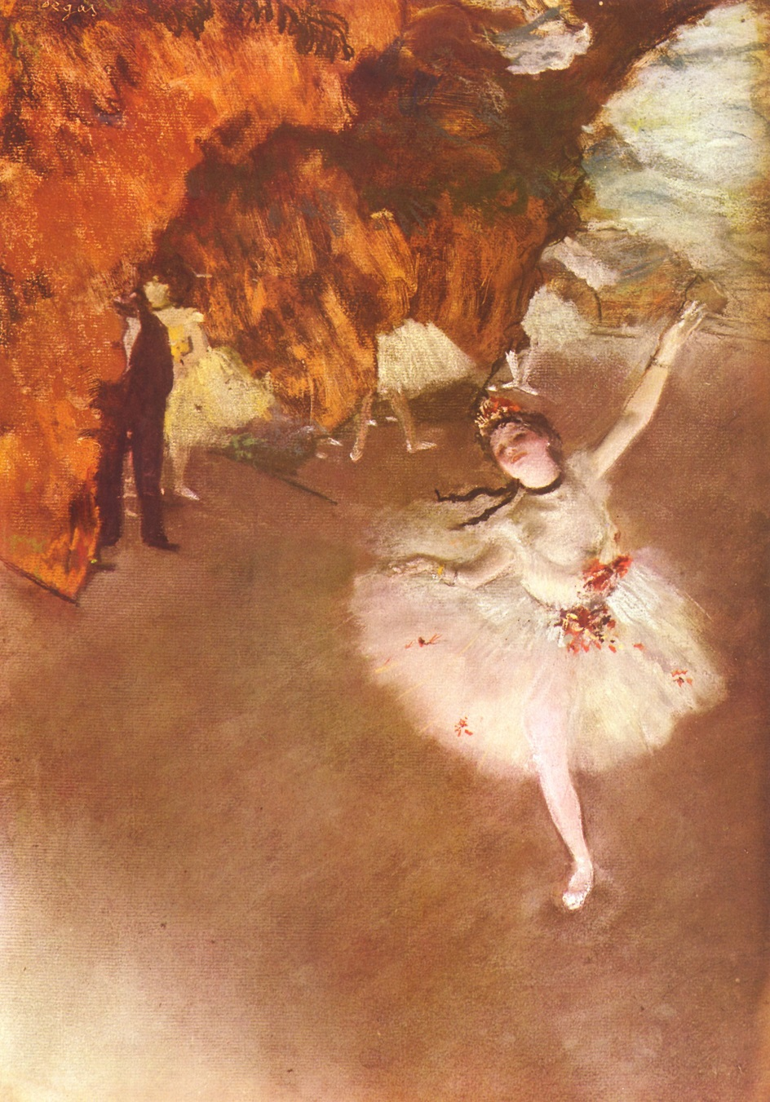

Slide 10
Характеристики картин импрессионистов:
Яркие цвета вместо того, чтобы смешивать их
Спонтанные мазки широкими мазками, используя малярный нож или кисть
Акцент на точном изображении света наряду с его изменяющимся качеством
Необычные углы обзора
Предметы из модернизированной городской жизни
Откровенные позы и композиции предметов

Slide 11
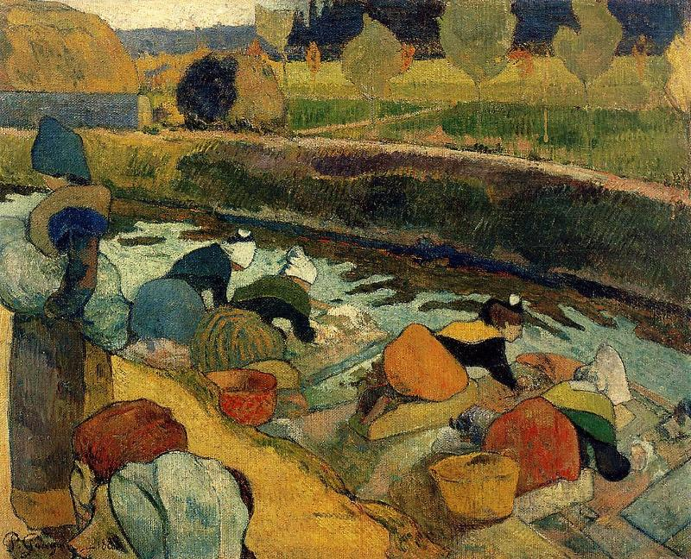
Характеристики постимпрессионизма
Использование неестественных цветов
Сосредоточенность на абстрактной форме и узоре при нанесении краски на поверхность холста
Живописные мазки.
их выбор предмета
не был доминирующим
в городской жизни,
поскольку много
художников
постимпрессиониста
развили свои индиви-
дуальные художестве-
нные стили далеко от
городской жизни Парижа

Slide 12
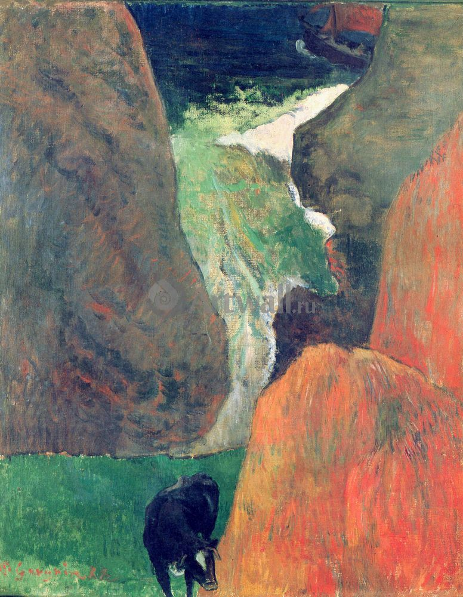
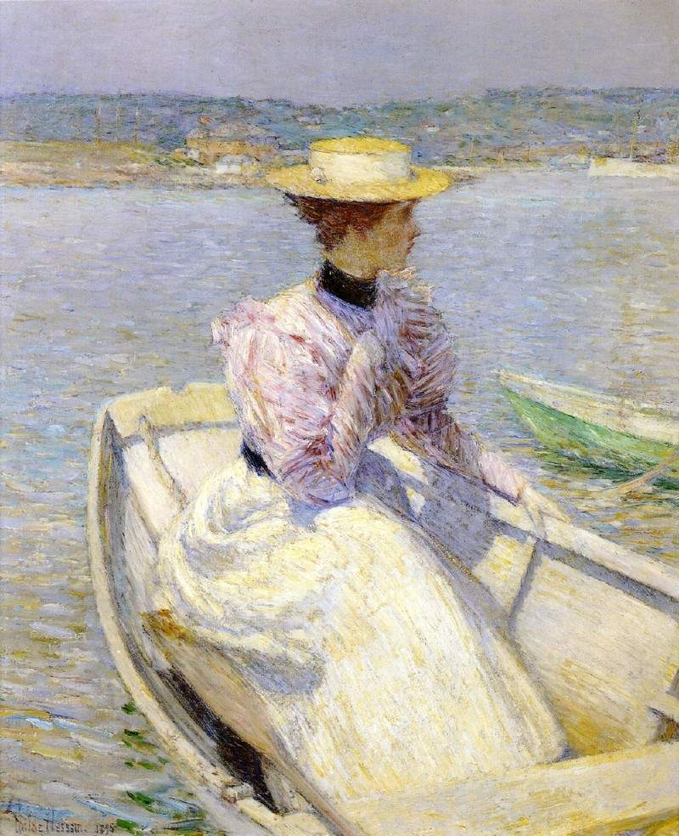

Slide 13
Что я вижу? Слышу?
Какое оно?
Что происходит?
Что я понимаю?
Чего я не понимаю?
Нравится ли мне это?

Slide 14
Что я вижу? Слышу?
Какое оно?
Что происходит?
Что я понимаю?
Чего я не понимаю?
Нравится ли мне это?

Slide 15
1 существительное
2 прилагательных
3 глагола
1 предложение
1 слово (синоним первому)

